Slide 1
Lập trình C Bài 1. Tổng quan về lập trình (3 tiết)
Trần Minh Thái
Email: minhthai@huflit.edu.vn
Website: www.minhthai.edu.vn
Cập nhật: 06/09/2017

Slide 2
Mục tiêu
Hiểu được quá trình tổng quát để viết một chương trình trên máy tính
Nắm được khái niệm cơ bản về tổ chức dữ liệu và giải thuật
Biết được các phương pháp để mô tả giải thuật
Đọc hiểu các giải thuật cơ bản
Có thể sử dụng công cụ hỗ trợ mô tả giải thuật bằng FlowChart

Slide 3
Chương trình máy tính?
Thực thi chương trình và kiểm thử
Ngôn ngữ
Lập trình
Lập trình
CTDL
Giải thuật
Phân tích, tìm kiếm lời giải

Slide 4
Các đặc điểm cần có của chương trình
Đúng đắn, chính xác (correctness)
Chắc chắn (robustness)
Thân thiện (user friendliness)
Khả năng thích nghi (adapability): Chương trình có khả năng để phát triển tiến hóa theo yêu cầu
Tính tái sử dụng (reuseability): Chương trình có thể dùng để làm một phần trong một chương trình lớn khác

Slide 5
Các đặc điểm cần có của chương trình
Tính hiệu quả (efficiency)
Tính khả chuyển (porability): Khả năng chuyển đổi giữa các môi trường
Tính an toàn (security)
Tính dừng (halt)

Slide 6
Các ngôn ngữ lập trình
Fortran
Pascal
Java
C
C++
C#
F#
VB.Net
….

Slide 7
Các môi trường hỗ trợ lập trình (IDE)
Borland C++
Microsoft Visual Basic
Microsoft Visual C++
Jbuider
Eclipse SDK
Visual .Net
…

Slide 8
Xác định bài toán
Input -> Process -> Output
Input: Giả thiết, thông tin được cung cấp?
Process: Giải quyết vấn đề gì? Giải quyết như thế nào?
Output: Đạt được những yêu cầu nào?
Kết quả có đưa vào xử lý tiếp hay không???

Slide 9
Xác định cấu trúc dữ liệu
Phải biểu diễn đầy đủ được thông tin nhập và xuất của bài toán
Phù hợp với giải thuật (cách giải) được chọn
Có thể cài đặt được trên ngôn ngữ lập trình cụ thể

Slide 10
Tìm giải thuật
Tập hợp hữu hạn của các chỉ thị hay phương cách được định nghĩa rõ ràng cho việc hoàn tất một số sự việc từ một trạng thái ban đầu cho trước; khi các chỉ thị này được áp dụng triệt để thì sẽ dẫn đến kết quả sau cùng như đã dự đoán
Có thể là công thức/ các bước cần phải thực hiện

Slide 11
Tính chất quan trọng của giải thuật
Tính chính xác: để đảm bảo kết quả tính toán hay các thao tác mà máy tính thực hiện được là chính xác
Tính rõ ràng: giải thuật phải được thể hiện bằng các câu lệnh minh bạch; các câu lệnh được sắp xếp theo thứ tự nhất định
Tính khách quan: Một giải thuật dù được viết bởi nhiều người trên nhiều máy tính vẫn phải cho kết quả như nhau

Slide 12
Tính chất quan trọng của giải thuật
Tính phổ dụng: giải thuật không chỉ áp dụng cho một bài toán nhất định mà có thể áp dụng cho một lớp các bài toán có đầu vào tương tự nhau
Tính kết thúc: giải thuật phải gồm một số hữu hạn các bước tính toán

Slide 13
Các loại giải thuật
Xử lý file
Đồ họa
Đồ thị
v.v…
Tìm kiếm
Sắp xếp
Đệ quy
Xử lý chuỗi ký tự

Slide 14
Các phương pháp chính mô tả giải thuật
Mã tự nhiên
Pseudocode (mã giả)
Flowchart (lưu đồ)
Khi mô tả giải thuật phải bao gồm:
Input - Đầu vào
Output - Đầu ra / kết quả
Process - Mô tả xử lý của giải thuật

Slide 15
Ví dụ: Tìm ước số chung lớn nhất (USCLN) của 2 số nguyên dương a và b
Đầu vào: 2 số nguyên dương a và b
Đầu ra: USCLN của a và b
Cách 1: Dùng mã tự nhiên
Bước 1: Nếu a = b thì kết luận a là USCLN và kết thúc
Bước 2: Nếu a > b thì a = a – b;
Ngược lại thì b = b – a;
Bước 3: Quay trở lại Bước 1

Slide 16
Ví dụ: Tìm ước số chung lớn nhất (USCLN) của 2 số nguyên dương a và b
Cách 2: Dùng mã giả (Pseudocode)
WHILE a ≠ b DO
IF a>b THEN
a=a-b
ELSE
b=b-a
ENDIF
ENDWHILE
Là sự lai ghép giữa ngôn ngữ lập trình và ngôn ngữ tự nhiên

Slide 17
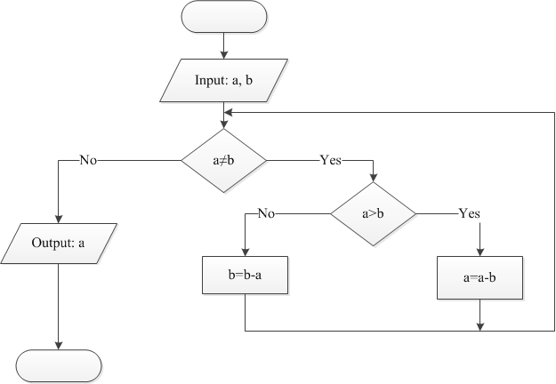
Ví dụ: Tìm ước số chung lớn nhất (USCLN) của 2 số nguyên dương a và b
Cách 3: Dùng lưu đồ (flowchart)

Slide 18
Mô tả giải thuật bằng pseudocode
Dễ hiểu, không chi tiết đến các kỹ thuật lập trình
Ở cấp độ hết sức tổng quát: gần ngôn ngữ tự nhiên
Hoặc chi tiết: như dùng ngôn ngữ tựa Pascal, C++, …
IF <Điều kiện> THEN …ENDIF
IF <Điều kiện> THEN ... ELSE ... ENDIF
WHILE <Điều kiện> DO … ENDWHILE
DO … UNTIL <Điều kiện>
DISPLAY …
RETURN …

Slide 19
Mô tả giải thuật bằng lưu đồ (flowchart)
Lưu đồ thuật toán là công cụ dùng để biểu diễn thuật toán, việc mô tả nhập (input), dữ liệu xuất (output) và luồng xử lý thông qua các ký hiệu hình học
Phương pháp duyệt lưu đồ
Duyệt từ trên xuống
Duyệt từ trái sang phải

Slide 20
Các ký hiệu flowchart
Bắt đầu/ kết thúc
Nhập/ Xuất
Điều kiện
Rẽ nhánh
Giá trị trả về
Luồng xử lý
Điểm nối
Khối xử lý

Slide 21
Bài tập mô tả giải thuật
Cho số nguyên n. Tính trị tuyệt đối của n
Giải và biện luận phương trình bậc I: ax+b=0
Nhập vào độ dài của a, b và c. Kiểm tra xem a, b, c có tạo thành 3 cạnh của tam giác không?
Nhập và số nguyên k (k>0), Xuất ra màn hình k dòng chữ “Xin chào”
Tính tổng: với n>0
Tính tổng: với n>0

Slide 22
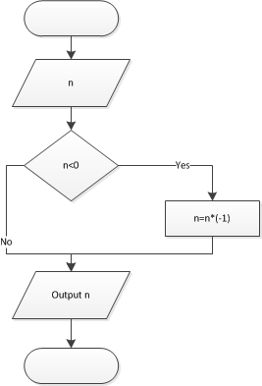
Cho số nguyên n. Tính trị tuyệt đối của n
Đầu vào: Số nguyênn n
Đầu ra: |n|

Slide 23
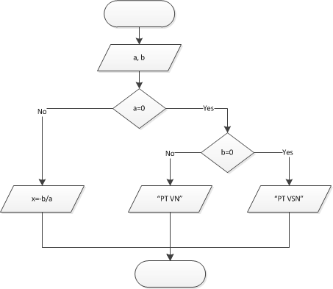
Giải và biện luận phương trình bậc I: ax+b=0
Đầu vào: Hai số nguyên a và b
Đầu ra: Nghiệm của pt

Slide 24
Phần đọc thêm: Hướng dẫn dùng công cụ vẽ lưu đồ giải thuật
Microsoft Visio
Crocodile Clips 6.05
Cách sử dụng các ký hiệu
Chạy từng bước và kiểm tra kết quả

Slide 25
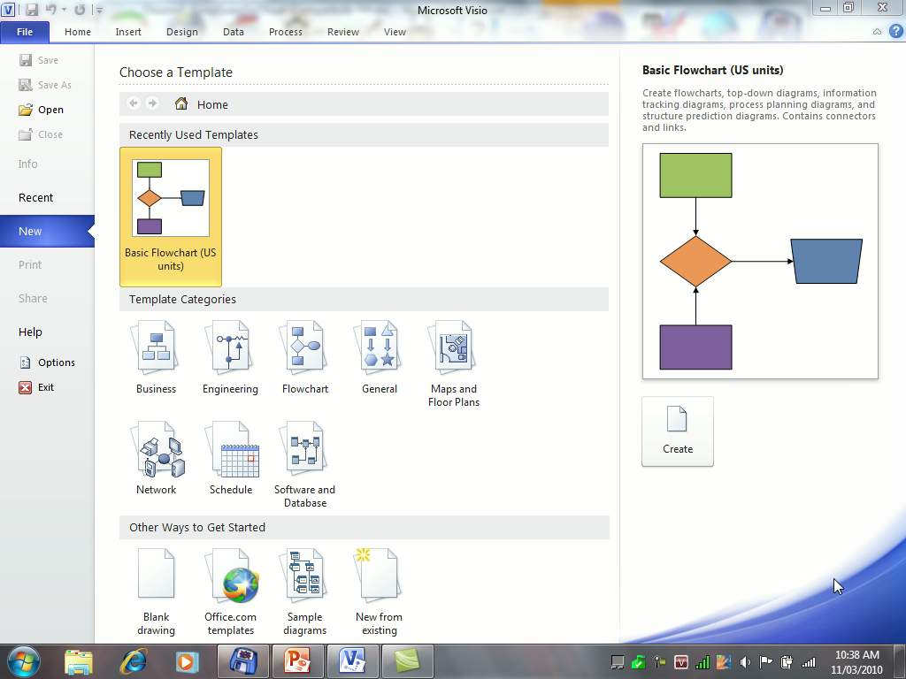

Slide 26
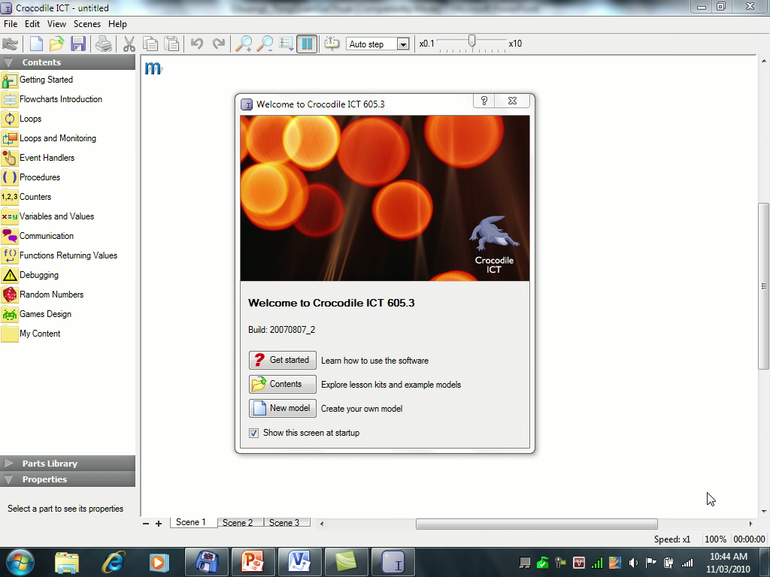

Slide 27
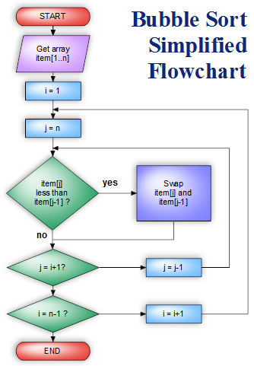
Sử dụng Crocodile Clips ICT
Mục tiêu
Các công cụ vẽ lưu đồ
Giới thiệu Crocodile Clips
Các ký hiệu lưu đồ
Các kiểu dữ liệu
Các biểu thức
Các hàm thư viện
Minh họa thao tác vẽ
Các ví dụ

Slide 28
Các công cụ vẽ lưu đồ
EDGE Diagrammer – Pacestar Software
http://www.pacestar.com/edge
Microsoft Visio
http://www.microsoft.com
Crocodile Clips ICT
http://www.crocodile-clips.com

Slide 29
Giới thiệu crocodile clips
Được phát triển bởi Crocodile Clips Ltd Bao gồm nhiều phần mềm hỗ trợ mô phỏng phục vụ cho giáo dục:
Vật lý
Hóa học
Toán học
Điện – điện tử
Tin học

Slide 30
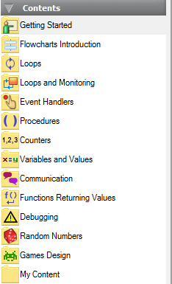
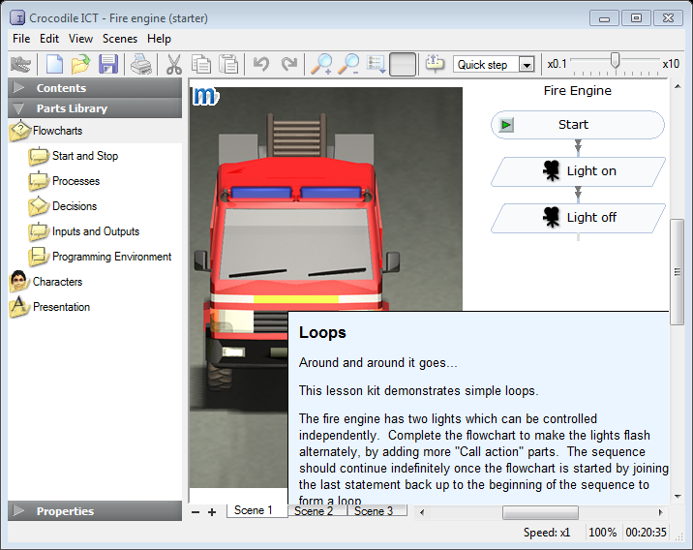
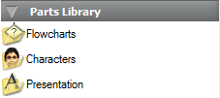
Giao diện chính

Slide 31
Đặc điểm
Hỗ trợ vẽ lưu đồ giải thuật
Minh họa từng bước thực hiện của lưu đồ
Hỗ trợ nhiều loại kiểu dữ liệu
Cung cấp sẵn nhiều hàm thư viện
Cho phép mô tả thêm các hàm khác
Hướng dẫn, mô tả chi tiết từng thành phần
Nhiều ví dụ minh họa

Slide 32
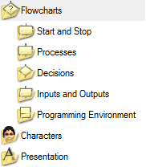
Các ký hiệu lưu đồ
Các ký hiệu bắt đầu, kết thúc giải thuật hoặc hàm
Các ký hiệu phép gán, gọi thực hiện hàm
Ký hiệu kiểm tra điều kiện rẽ nhánh
Ký hiệu nhập, xuất
Cửa sổ quan sát
kết quả từng bước
và biến toàn cục
Công cụ nhập dữ liệu và hiển thị kết quả

Slide 33
Các ký hiệu lưu đồ
Ký hiệu | Diễn giải
 | Bắt đầu giải thuật
 | Kết thúc giải thuật
 | Bắt đầu hàm con
 | Trả về giá trị của hàm con, hoặc kết thúc hàm con

Slide 34
Các ký hiệu lưu đồ
Ký hiệu | Diễn giải
 | Gán giá trị vào biến
 | Tăng hoặc giảm giá trị của biến
 | Gọi thực hiện hàm con
 | Kiểm tra điều kiện

Slide 35
Các ký hiệu lưu đồ
Ký hiệu | Diễn giải
 | Nhận giá trị nhập, kết hợp với Edit box để lấy giá trị
 | Xuất giá trị, kết hợp với Text box để hiển thị kết quả
 | Cửa sổ quan sát kết quả thực hiện từng bước của giải thuật
 | Cửa sổ quan sát biến toàn cục

Slide 36
Các kiểu dữ liệu
Number
String
Boolean
Map
List

Slide 37
Các biểu thức
Number operations
String operations
Logical operations
Comparison operations

Slide 38
Number operations
Stt | Ký hiệu | Mô tả
1 | + | Cộng
2 | - | Trừ
3 | * | Nhân
4 | / | Chia
5 | () | Gom nhóm các thành phần

Slide 39
String operations
Stt | Ký hiệu | Mô tả
1 | + | Nối 2 chuỗi hoặc nối chuỗi và số Ví dụ 1: “abc”+”xyz” → “abcxyz” Ví dụ 2: “Tổng =“+ 8 → “Tổng =8”

Slide 40
Logical operations
Stt | Ký hiệu | Mô tả
1 | Not hoặc !
2 | And hoặc &&
3 | Or hoặc ||
4 | Xor hoặc ^^

Slide 41
Comparison operations
Stt | Ký hiệu | Mô tả
1 | = | Bằng
2 | > | Lớn hơn
3 | < | Nhỏ hơn
4 | >= | Lớn hơn hoặc bằng
5 | <= | Nhỏ hơn hoặc bằng
6 | <> | Khác (không bằng)

Slide 42
Các hàm thư viện
Cung cấp các hàm định nghĩa sẵn, bao gồm:
Các hàm lượng giác: sin, cos, tan, …
Các hàm toán học khác: tính căn, logarit, làm tròn số, tính mũ, …

Slide 43
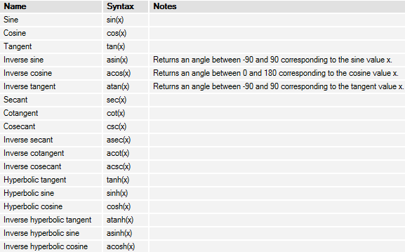
Hàm thư viện

Slide 44
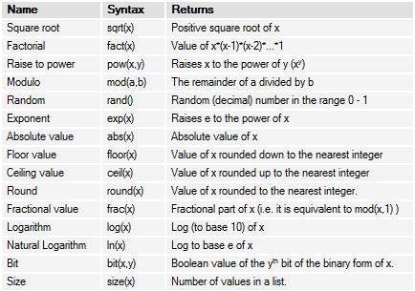
Hàm thư viện

Slide 45

Minh họa thao tác vẽ
Điểm nối
Chọn ký hiệu tương ứng
Nhấn chuột trái và kéo rê vào cửa sổ vẽ giải thuật
Đưa ký hiệu vào đúng điểm nối cần nối với ký hiệu có trong cửa sổ
Di chuyển ký hiệu đến vị trí thích hợp

Slide 46
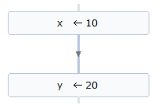
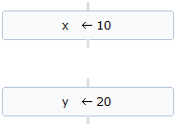
Minh họa thao tác vẽ - tách hai ký hiệu đang nối với nhau
Chọn đường nối cần xóa
Nhấn phím Delete
Tách

Slide 47
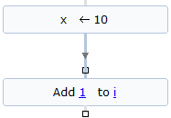

Minh họa thao tác vẽ nối nhiều ký hiệu vào một ký hiệu
Kéo rê ký hiệu (cần nối) vào sơ đồ, sao cho hai điểm nối 1 và 2 khớp nhau, nhả chuột ra và chỉnh lại vị trí ký hiệu
2
1

Slide 48
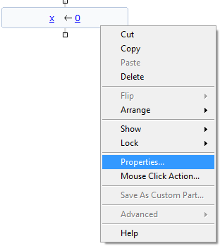
Minh họa thao tác vẽ
Nhấn chuột vào tên biến hoặc giá trị để thay đổi
Nhấn chuột phải vào ký hiệu chọn Properties để thay đổi thuộc tính cho ký hiệu
Khung thuộc tính sẽ xuất hiện bên trái

Slide 49
Minh họa thao tác vẽ
Lấy giá trị và hiển thị kết quả trong giải thuật
Dùng ký hiệu nhập (get) kết hợp với editbox để nhận giá trị nhập bên ngoài
Dùng ký hiệu xuất (set) kết hợp với editbox hoặc textbox để hiển thị kết quả của giải thuật

Slide 50

Kiểm tra giải thuật
Chế độ xem toàn màn hình
Chỉnh tốc độ
Xem kết quả cuối cùng – Quick Step
Xem tự động kết quả thực hiện từng bước – Auto Step (Có thể chính tốc độ)
Xem lần lượt kết quả thực hiện từng bước khi nhấn phím – Manual Step

Slide 51
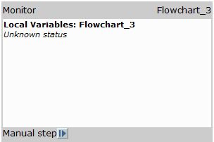
Kiểm tra giải thuật
Chọn chế độ xem kết quả
Chọn tốc độ thực hiện
Kéo của sổ Monitor box vào cửa sổ vẽ giải thuật để quan sát giá trị từng bước
Nhấn vào nút play ở ký hiệu bắt đầu giải thuật để bắt đầu minh họa
Nhấn vào để chạy bước tiếp theo (nếu chọn chế độ xem kết quả là Manual step)

Slide 52
Các ví dụ
Vẽ lưu đồ giải thuật không dùng hàm con
Tìm số lớn nhất của hai số nguyên
Tính phần nguyên và phần dư của phép chia
Vẽ lưu đồ giải thuật có dùng hàm con
Tìm kiếm phần tử có giá trị x xuất hiện trong mảng một chiều số nguyên

Slide 53
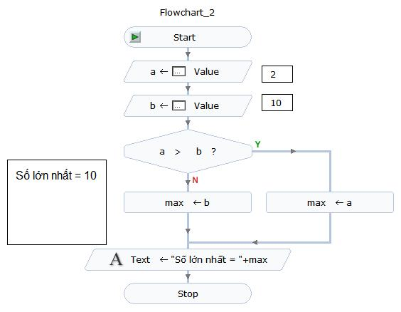
Tìm số lớn nhất của hai số nguyên

Slide 54
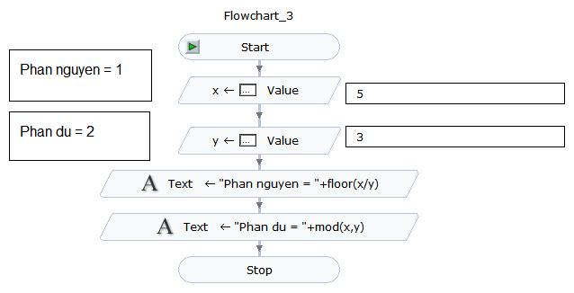
Tính phần nguyên và phần dư của phép chia

Slide 55
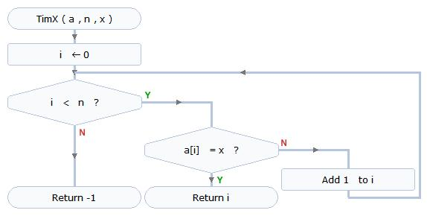
Hàm tìm x trong mảng 1 chiều a

Slide 56
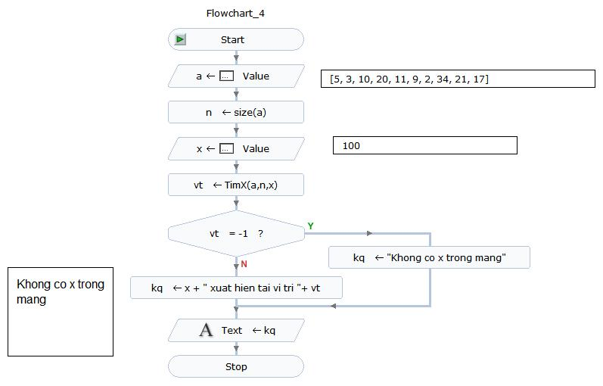
Tìm kiếm phần tử có giá trị x xuất hiện trong mảng một chiều

Slide 57
Q&A

